Slide 1
通 知
2017年《电路分析基础》综合训练组队报名时间：3月13日-29日，组队要求：每组3-4人，确定1名组长，共同讨论完成综合训练题目4-5题。
请同学们自学“数值分析软件（如MATLAB等）及电路仿真软件（如Multisim或Pspice等）”。

Slide 2
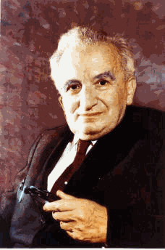
第三章 网孔分析法和节点分析
科学家研究世界
工程师创造崭新世界
西奥多•冯•卡曼
(Theodore von Karman)
美籍匈牙利力学家,近代力学奠基人之一。

Slide 3
第三章网孔分析法和结点分析法
3－1 网孔分析法(重点）
3－2 结点分析法 （重点）
3－3 含受控源的电路分析（重点）
3－4 回路分析法和割集分析法
3－5 计算机分析电路实例
3－6 树支电压与连支电流法

Slide 4
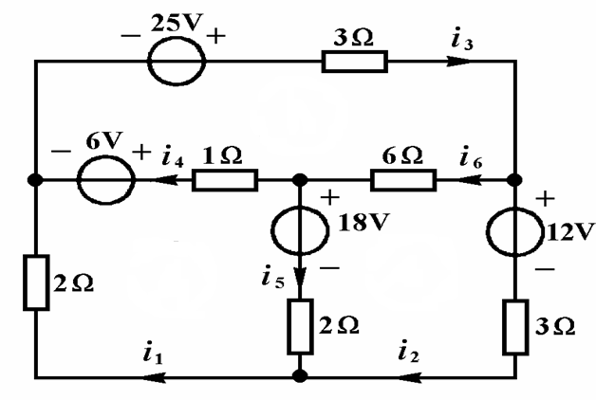
§3－1 网孔分析法(重点)
本章介绍利用独立电流或独立电压作变量来建立电路方程的分析方法，可以减少联立求解方程的数目，适合于求解稍微复杂一点的线性电阻电路，是求解线性电阻电路最常用的分析方法。

Slide 5
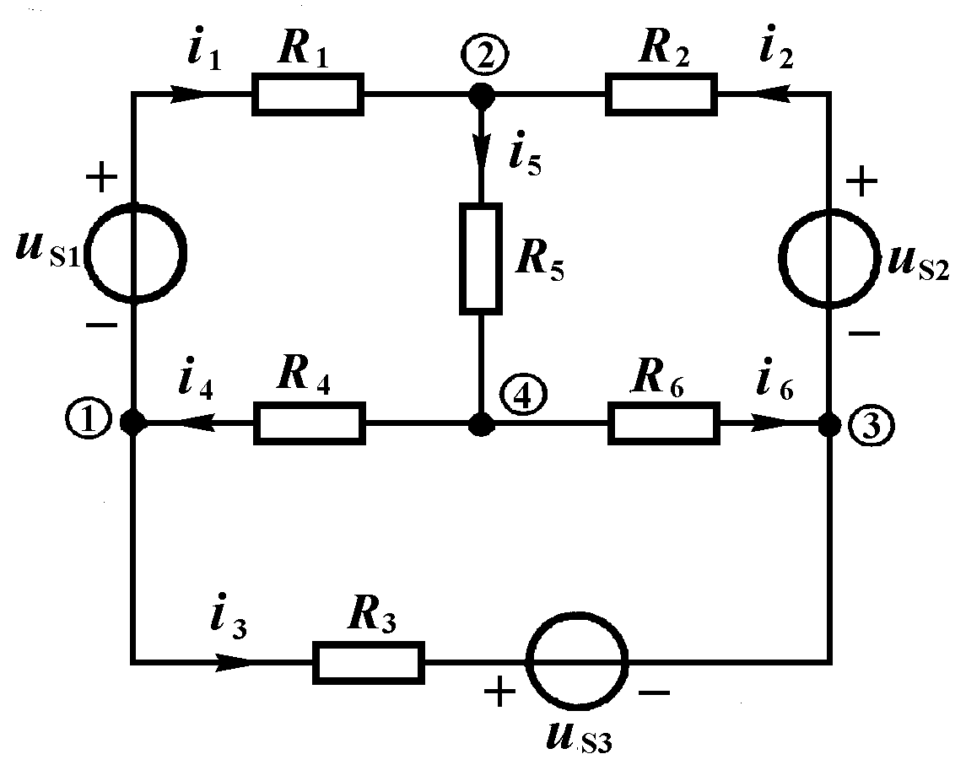

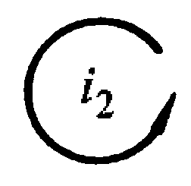
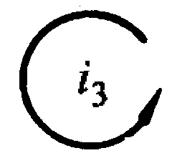
一、网孔电流
设想电流i₁、i₂和i₃沿每个网孔边界闭合流动而形成，如图中箭头所示。这种在网孔内闭合流动的电流，称为网孔电流。
网孔方程：用网孔电流作变量建立的电路方程。
求解网孔方程得到网孔电流后，用 KCL方程可求出全部支路电流，再用VCR方程可求出全部支路电压。

Slide 6
为何提出网孔电流作为求解变量？是因为网孔电流具有如下令人感兴趣的特点：
（1）完备性——网孔电流一旦求出，各支路电流就被唯一确定。
（2）独立性——网孔电流自动
满足KCL。
这一特点的意义在于：求解i₁、 i₂、i₃ 时，不必再列写KCL方程，只需列出三个网孔的KVL方程。
因而可用较少的方程求出网孔电流。

Slide 7
经验总结：如何正确写出网孔方程？（重点）
当假定网孔电流方向：同为顺时针或逆时针,
写出网孔KVL方程时：“自阻为正, 互阻为负” 。
i₁
R₁
R₂
i₂
i₅
＋
＋
u_{S1}
i_{a}
i_{b}
u_{S2}
R₅
－
u_{S4}
－
－
＋
i₄
i₆
R₄
i_{c}
R₆
R₃
u_{S3}
i₃
＋
－
( R₁+ R₅+ R₄ )i_{a} - R₅i_{b}- R₄i_{c} =u_{s1} -u_{s4}
a与c
的互
电阻
a 的自电阻
a与b
的互
电阻
(R₂+R₆+R₅)i_{b}-R₅i_{a}-R₆i_{c}=-u_{s2}
(R₂+R₆+R₄)i_{c}-R₄i_{a}-R₆i_{b}=u_{s3}+u_{s4}

Slide 8
三、网孔分析法(适用于含电压源和电阻的电路)
网孔分析法的计算步骤如下：
1．在电路图上标明网孔电流及其参考方向。若全部网孔电流均选为顺时针(或反时针)方向，则网孔方程的全部“自电阻取正,互电阻项均取负号”。电压源正负与KVL相同。
2．用观察电路图的方法直接列出各网孔方程。
3．求解网孔方程，得到各网孔电流。
4．假设支路电流的参考方向。根据支路电流与网孔电流的线性组合关系，求得各支路电流。
5．用VCR方程，求得各支路电压。

Slide 9
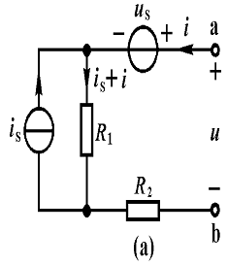
四、含独立电流源电路的网孔方程
1. 若有电流源与电阻并联单口，则可先将其等效为电压源和电阻串联单口，将电路变为仅由电压源和电阻构成的电路，再建立网孔方程。

Slide 10
四、含独立电流源电路的网孔方程
2. 若电路中的电流源没有电阻与之并联，则应增加电流源电压作变量来建立这些网孔的网孔方程。此时，由于增加了电压变量，需补充电流源电流与网孔电流关系的方程。
i₁
1Ω
2Ω
i₂
＋
＋
5V
7A
10V
－
－

Slide 11
四、含独立电流源电路的网孔方程
3. 若电路中的电流源在电路外围边界，则该电流源电流数值为该网孔电流。（可少列一个方程）
20Ω
50Ω
I
＋
40V
2A
－
30Ω

Slide 12
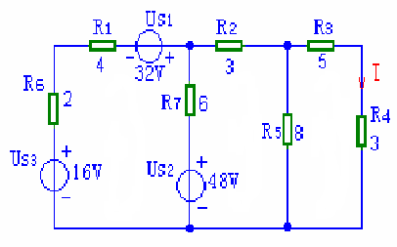
练习：网孔分析法求I。

Slide 13
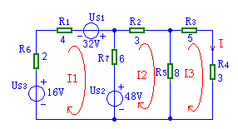
练习：网孔分析法求I。
(2+4+6) I₁-6 I₂=32-48+16
(6+3+8) I₂-6 I₁ -8I₃=48
(8+5+3) I₃ -8 I₂=0
解得：I=I₃=2.4A

Slide 14
§3－2 结点分析法(重点）
与用独立电流变量来建立电路方程相类似，也可用独立电压变量来建立电路方程。
在全部支路电压中，只有一部分电压是独立电压变量，另一部分电压则可由这些独立电压根据KVL方程来确定。
若用独立电压变量来建立电路方程，也可使电路方程数目减少。

Slide 15
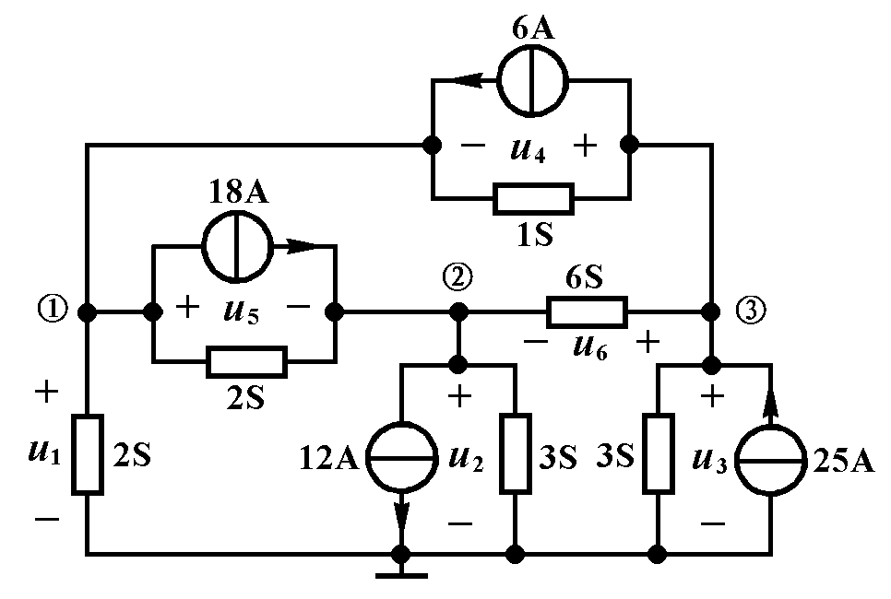
对含电流源较多的电路采用“网孔分析法”会比较复杂，我们将采用新的分析方法---
“节点分析法”.

Slide 16
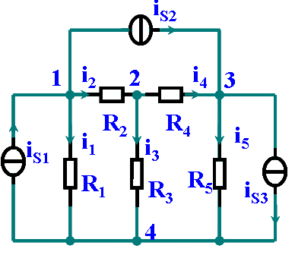
一、节点电压
支路电压：U₁₂，U₁₄，U_{23````}
参考节点：又称参考
点，可任意选取一
个节点，本图选“4”
为参考点，这是“零”
电位点。
节点电压：当选4为参考点后，U₁₄，U₂₄，U₃₄称为节点电压。记作U₁，U₂，U₃。

Slide 17
节点电压的特点：
（1）完备性——节点电压一旦求出，各支路电压就被唯一确定。
（2）独立性——节点电压自动满足KVL。
用节点电压列写KCL方程，解出节点电压，然后求出各支路电压和电流的方法称为节点分析法。

Slide 18
二、节点方程(实质为KCL方程）
∵ i₁+i₂＋i_{S2}–i_{S1}＝0 (对节点1）
–i₂+i₃+i₄=0 (对节点2）
–i₄+i₅- i_{S2}+i_{S3}=0 (对节点3）

Slide 19
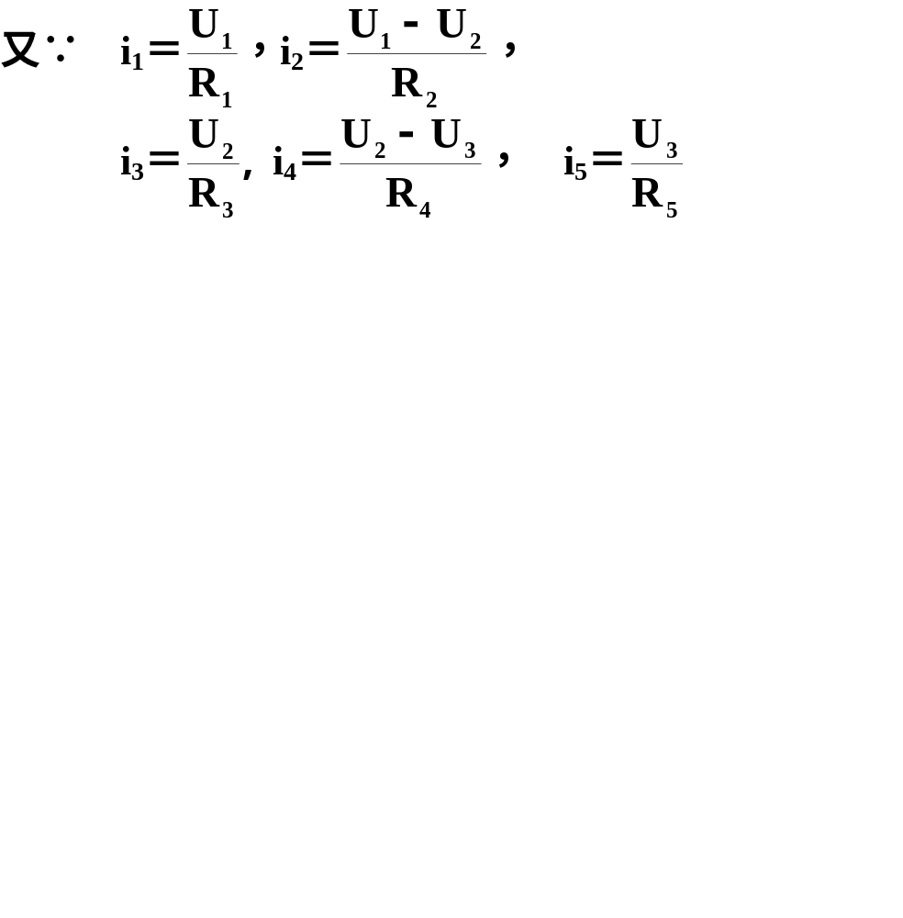
二、节点方程(实质为KCL方程）
∵i₁+i₂＋i_{s2}–i_{s1}＝0(对节点1）
–i₂+i₃+i₄=0 (对节点2）
–i₄+i₅- i_{s2}+i_{s3}=0 (对节点3）
代入整理得，
1
1
）
U1–
1
（
+
U
= i_{s1}–i_{s2}
2
R
R
R
1
2
2
节点1的自电导
流入节点1的电流源的代数和
1与2的互电导

Slide 20

∵i₁+i₂＋i_{s2}–i_{s1}＝0(对节点1）
–i₂+i₃+i₄=0 (对节点2）
–i₄+i₅- i_{s2}+i_{s3}=0 (对节点3）
i_{S2}
1
i₂
2
i₄
3
R₂
R₄
i₁
i₃
i₅
i_{S1}
R₁
R₃
R₅
i_{S3}
4
1
1
1
1
1
−
U
＋（
+
+
）
U
−
U
=
０
1
2
3
R
R
R
R
R
2
2
3
4
4
1
1
1
−
U
＋（
＋
）
U
=
i
−
i
2
3
s
2
s
3
R
R
R
4
4
5
由上看出，节点方程的实质是用节点
电压来表示的KCL方程。

Slide 21
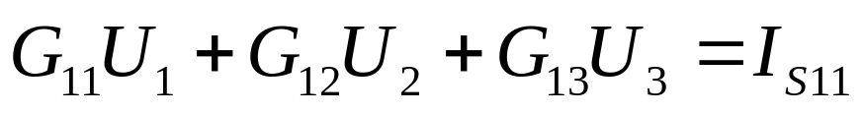
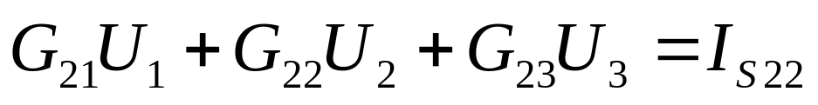
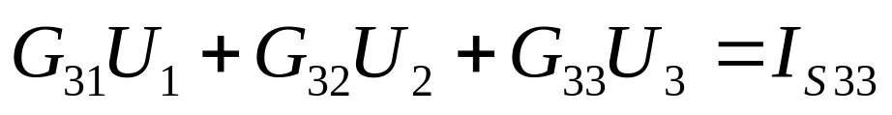
总结规律:
列写各节点的KCL方程:
i_{S2}
1
i₂
2
i₄
3
R₂
R₄
i₁
i₃
i₅
i_{S1}
i_{S3}
R₁
R₃
R₅
4
式中：
G₁₁、G₂₂、G₃₃分别为节点1、节点2、节点3的自电导，为与各节点相联的电导之和,取正号；
G₁₂ 、G₂₁、G₂₃、G₃₁、G₃₂为两节点之间的公共电导，称互电导，取负号。
I_{S11}等为流入节点电流。

Slide 22
节点方程规律
自电导×本节点电压 － ∑（互电导×相邻节点电压）=与该节点相联接的流入该节点的电流源电流之和。
i_{S2}
1
i₂
2
i₄
3
R₂
R₄
i₁
i₃
i₅
i_{S1}
i_{S3}
R₁
R₃
R₅
4

Slide 23
三. 分析步骤
1）指定参考节点并标出，其余节点依次标上序号。
2）根据规律列写各节点电压方程，注意自电导总是正的，互电导总是负的。
i_{S2}
1
i₂
2
i₄
3
R₂
R₄
i₁
i₃
i₅
i_{S1}
i_{S3}
R₁
R₃
R₅
4

Slide 24
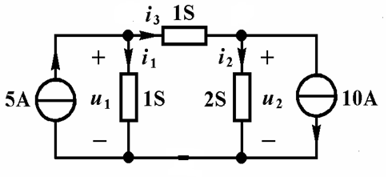
例1 用结点分析法求图中各电阻支路电流。

Slide 25
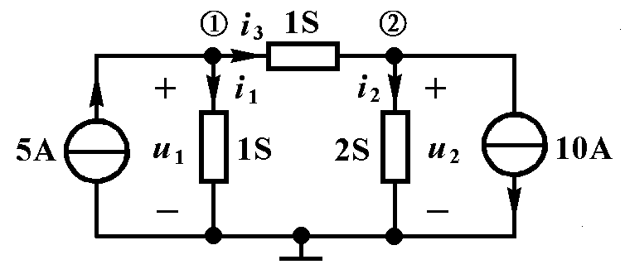
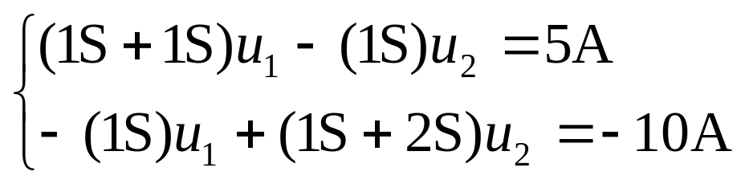
例1 用结点分析法求图中各电阻支路电流。
解：用接地符号标出参考结点，标出两个结点电压u₁和u₂
的参考方向，如图所示。用观察法列出结点方程：

Slide 26
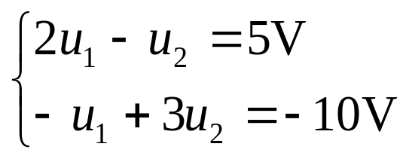
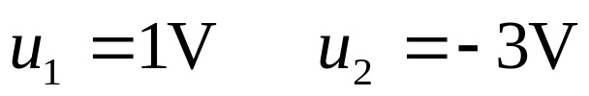
整理得到：
解得各结点电压为：
选定各电阻支路电流参考方向如图所示，可求得

Slide 27
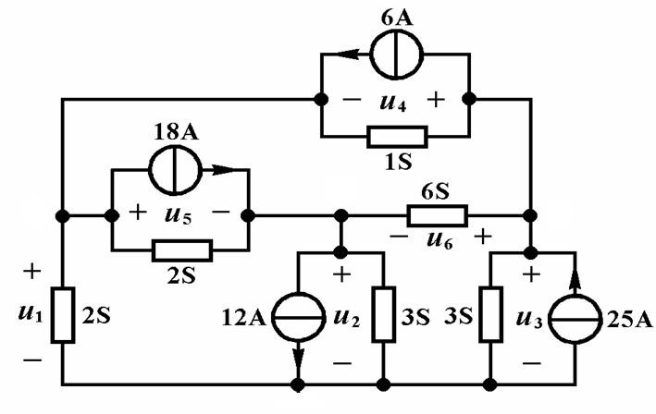
例2 用结点分析法求图各支路电压。

Slide 28
例2 用结点分析法求图各支路电压。
解: 参考结点和结点电压如图所示。

Slide 29
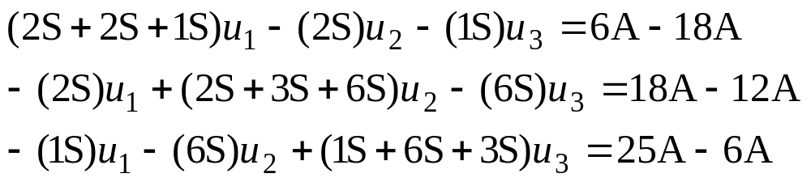
例2 用结点分析法求图各支路电压。
解: 参考结点和结点电压如图所示。用观察法列出三个结
点方程：

Slide 30
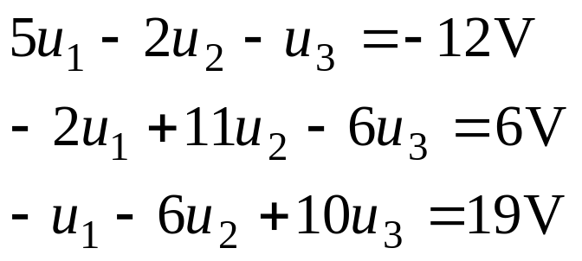
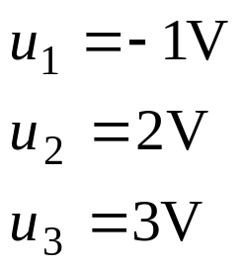
整理得到:
解得结点电压
求得另外三个支路电压为：

Slide 31

思路-----
节点分析法是以电路中各节点电压为求解量的一种分析方法。
具体步骤如下：
1） 选择电路中的某一节点为参考点。（接地点）
2） 以各节点电压（各节点对参考点的电压降）为变量列写KCL方程。
3） 联立求解各节点电压。
4） VCR续求其他量。

Slide 32
例3 试写出节点方程。
解：图中已知u₂=u_{s}
i_{S}
G₅
(G₁+G₂+G₅)u₁-G₂u₂-G₅u₃=i_{s}
2
3
-G₂u₁+(G₂+G₃)u₂-G₃u₃=0
1
G₂
I
G₃
-G₅u₁-G₃u₂+(G₃+G₄+G₅)u₃=-i_{s}
G₁
＋
G₄
或
(G₁+G₂)u₁-G₂u₂=i_{s}
u_{S}
－
-G₂u₁+(G₂+G₃)u₂-G₃u₃=I
-G₃u₂+(G₃+G₄)u₃=-i_{s}
后一组.
哪组方程正确？

Slide 33
节点方程规律
自电导×本节点电压 － ∑（互电导×相邻节点电压）=与该节点相联接的流入该节点的电流源电流之和。
i_{S2}
1
i₂
2
i₄
3
R₂
R₄
i₁
i₃
i₅
i_{S1}
i_{S3}
R₁
R₃
R₅
4
注意：与电流源相串联的电阻不计入自电导和互电导之中，因电流源相串联电阻支路等效为电流源本身。

Slide 34
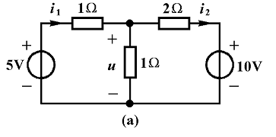
三. 分析步骤和注意事项（含电压源）
1）电路中有“电压源与电阻相串联的支路”，可等效变换；

Slide 35
例4 用结点分析法求图电路的电压u和支路电 流i₁，i₂。

Slide 36
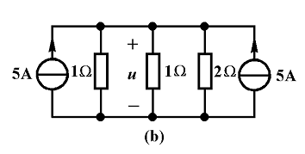

例4 用结点分析法求图电路的电压u和支路电 流i₁，i₂。
解：先将电压源与电阻串联等效变换为电流源与电阻并联，如图(b)所示。对结点电压u来说 ，图(b)与图(a)等效。
只需列出一个结点方程。

Slide 37
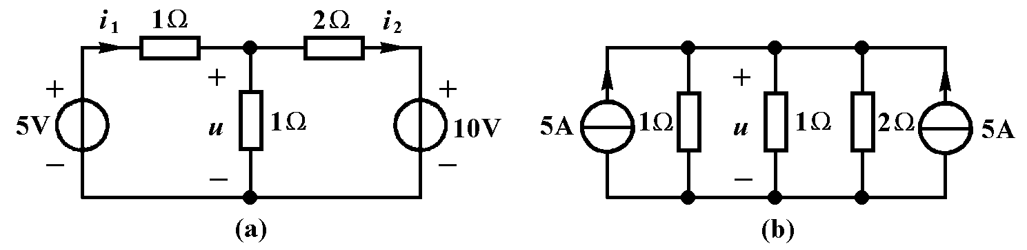
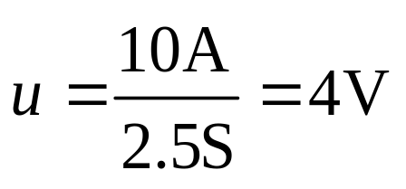
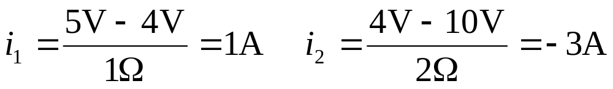
解得
按照图(a)电路可求得电流i₁和i₂

Slide 38
三. 分析步骤和注意事项（含电压源）
2）电路中有“无伴电压源”时，选择它的一端为参考点，这样已知一个节点电压；
0.5Ω
1Ω
＋
I₁
6A
5V
1Ω
0.2Ω
－

Slide 39
例5
求
I
=?
1
0.5Ω
1Ω
＋
I₁
6A
5V
1Ω
0.2Ω
－

Slide 40
例5
求
I
=?
1
0.5Ω
1Ω
1
＋
I₁
6A
5V
－
1Ω
0.2Ω
解：设节点
1
如图。
1
1
1
(
+
+
1+1
）
U
-
(
１
+
)
×
5
=
－
6A
0
.
2
0
.
5
1
0
.
5
U
=
1V
∴
I
=1A
1
1

Slide 41
例6: 试用节点法求i₁、i₂、i₃。
5Ω
10Ω
i₁
i₂
＋
i₃
＋
10V
20V
20Ω
－
－

Slide 42
例6: 试用节点法求i₁、i₂、i₃。
5Ω
2
10Ω
1
3
i₁
i₂
＋
i₃
＋
20V
10V
20Ω
－
－
解：图中U₁=20V ，U₃=10V
∴只需列出节点2的方程：
(1/5 +1/20 +1/10)U₂ -20/5 -10/10=0
解得 U₂=14.3V
i₁=(20-U₂)/5=1.14A, i₂=(10-U₂))/10=-0.43A
i₃=U₂/20=0.71A （另由等效变换求解）

Slide 43
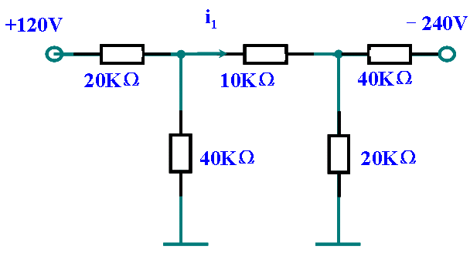
例7 试用节点法求i_{1.}

Slide 44
+120V
i₁
－240V
例7 试用节点法求i_{1.}
1
2
20KΩ
10KΩ
40KΩ
解：设节点1、2如图。
40KΩ
20KΩ
（1/20+1/40+1/10）u₁-(u₂/10)-(120/20)=0
-u₁/10+(1/10+1/20+1/40)u₂-(-240/40)=0
解得，u₁=21.8V， u₂=－21.8V
i₁=(u₁-u₂)/10 =4.36mA（注意单位）

Slide 45
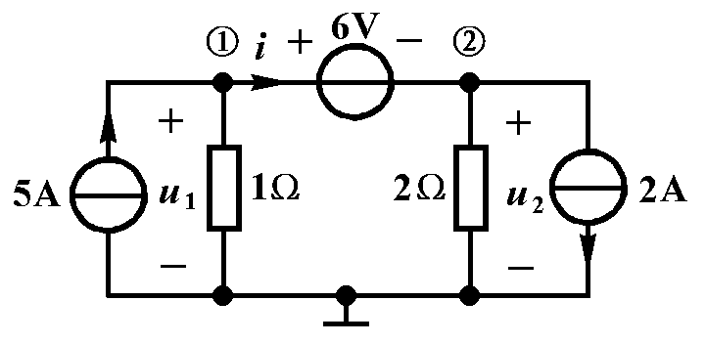
三. 分析步骤和注意事项（含电压源）
3）如果“无伴电压源”在两个独立节点之间，可在该电压源支路假定一个电流，列写节点方程时计入该电流，并补充一个KVL方程。

Slide 46
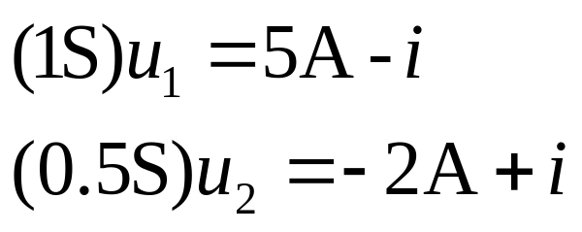
例8 用结点分析法求图示电路的结点电压。
解：选定6V电压源电流i的参考方向。计入电流变量 i 列出
两个结点方程：

Slide 47
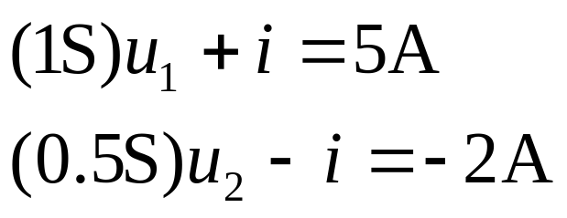
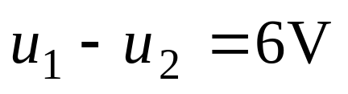
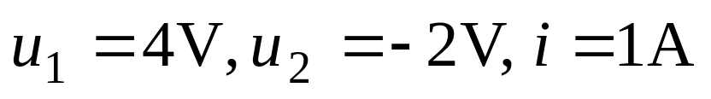
补充方程
解得
这种增加电压源电流变量建立的一组电路方程，称为改进的结点方程(modified node equation)，它扩大了结点方程适用的范围。

Slide 48
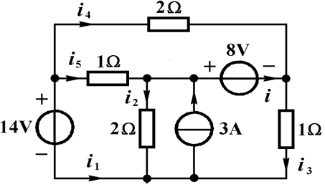
例9 用结点分析法求图电路的结点电压。

Slide 49
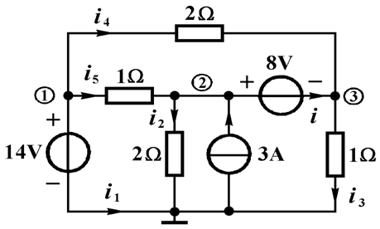
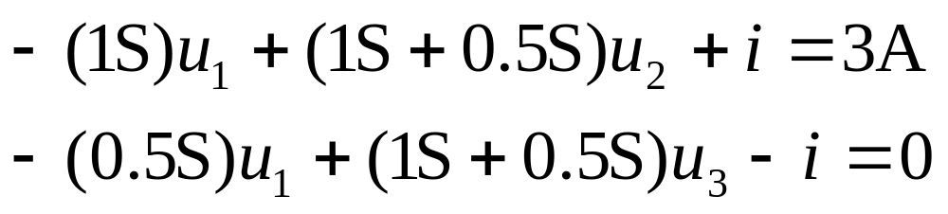
例9 用结点分析法求图电路的结点电压。
解：由于14V电压源连接到结点①和参考结点之间，结点 ①的
结点电压u₁=14V成为已知量，可以不列出结点①的结点方
程。考虑到8V电压源电流i 列出的两个结点方程为：

Slide 50
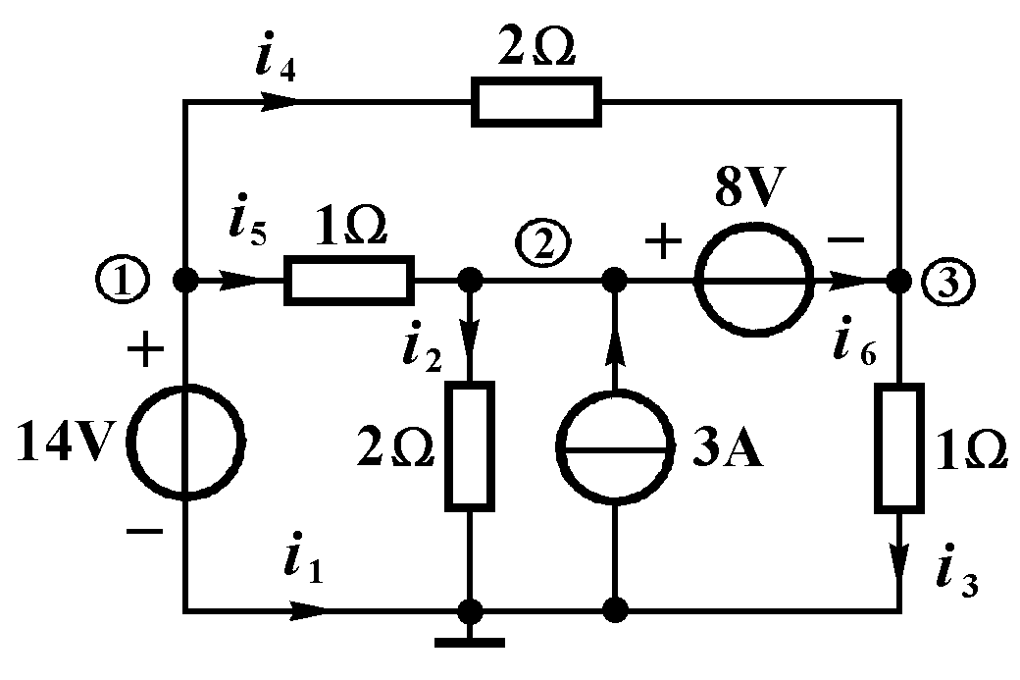
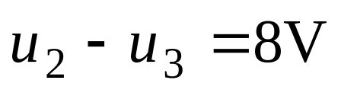
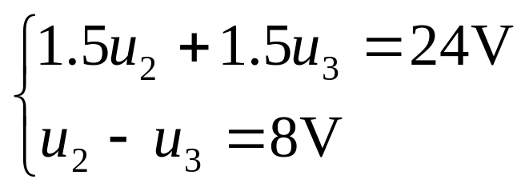
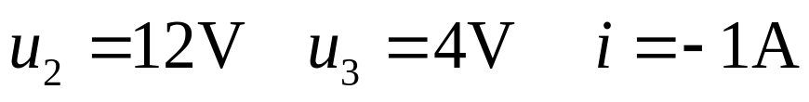
补充方程
代入u₁=14V，整理得到：
解得：

Slide 51
作业: P124 3-8 3-10
(本周星期五交作业)

Slide 52
练习：节点法求电流 I。（选择合适的参考点）
3Ω
+
U_{s}
45V
I
6Ω
-
4Ω
6.4Ω
I_{s}
15A
2Ω
4Ω

Slide 53
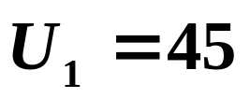
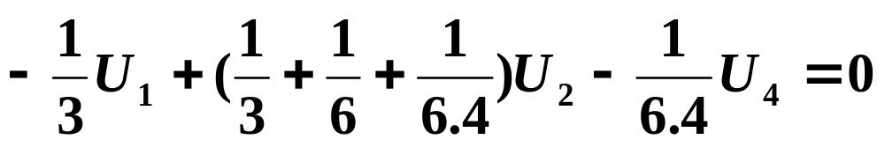
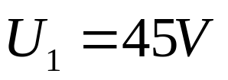
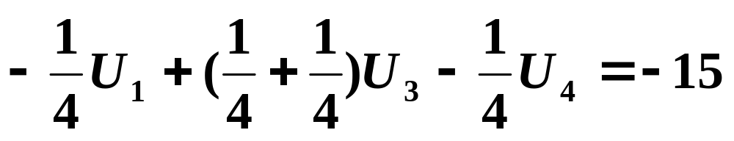
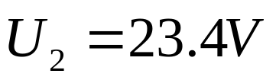
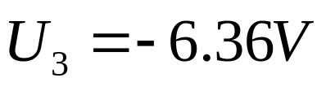
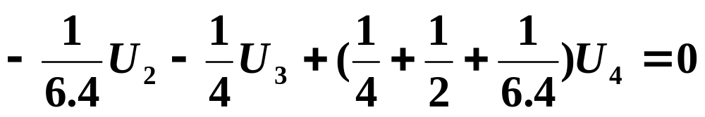
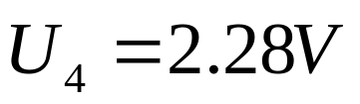
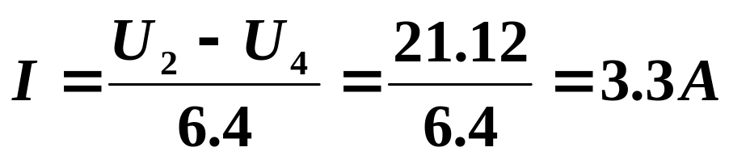
U₁
3Ω
U₂
+
解：
节点分析法
U_{s}
45V
I
6Ω
-
4Ω
6.4Ω
I_{s}
15A
2Ω
U₃
4Ω
U₄

